Slide 1
Επικοινωνίες Πρόσβασης
Δορυφορικές Επικοινωνίες Πρόσβασης
Επίκουρος Καθηγητής Βασίλης Στυλιανάκης
Πολυτεχνική Σχολή Πανεπιστημίου Πατρών
Τμήμα Ηλεκτρολόγων Μηχανικών και Τεχνολογίας Υπολογιστών
Notes:
1

Slide 2
Δορυφόροι
Οι δορυφόροι έχουν τη μοναδική δυνατότητα να παρέχουν κάλυψη μεγάλων γεωγραφικών περιοχών, να διασυνδέουν μακρινούς και δυσπρόσιτους τηλεπικοινωνιακούς κόμβους και να καθιστούν εφικτές ραδιοφωνικές και τηλεοπτικές μεταδόσεις σε πραγματικό χρόνο.

Slide 3
Κατηγορίες Δορυφόρων
Μετεωρολογικοί δορυφόροι ή δορυφόροι καιρού. Ειδικές διαστημικές μηχανές, που εκτοξεύονται με διαστημικά οχήματα και θέτονται στη συνέχεια σε τροχιά γύρω από τη Γη, για την παρακολούθηση και πρόβλεψη των γήινων καιρικών φαινομένων.
Τηλεπικοινωνιακοί δορυφόροι. Μη επανδρωμένοι τεχνητοί δορυφόροι (unmanned artificial satellites), μέσω των οποίων παρέχονται υπηρεσίες μεγάλων αποστάσεων, όπως τηλεοπτικής και ραδιοφωνικής μετάδοσης, τηλεφωνικών επικοινωνιών και συνδέσεων ηλεκτρονικών υπολογιστών.

Slide 4
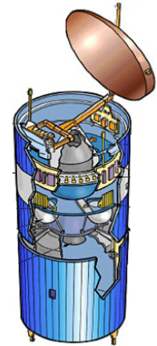
Δομη ενός Δορυφόρου
Ένας δορυφόρος αποτελείται από δύο βασικά μέρη
το ωφέλιμο φορτίο
την πλατφόρμα.
Τροφοδοσία Κεραίας
Ενισχυτής Σωλήνα Οδήγησης Κυμάτων
Αισθητήριο Θερμικής Ακτινοβολίας
Έλεγχος Προωθητήρα
Δεξαμενή Προώθησης
Συστοιχίες Ηλιακών Κυψελών

Slide 5
Η Πλατφόρμα
Μέρη Πλατφόρμας:
Μηχανική Κατασκευή
Παροχή Ηλεκτρικής Ενέργειας
Έλεγχος Θερμοκρασίας
Έλεγχος Θέσης και Τροχιάς
Εξοπλισμός Πρόωσης
Εξοπλισμός επικοινωνίας
Εξοπλισμός Παρακολούθησης Τηλεμετρίας & Ελέγχου

Slide 6
Κατηγοριοποίηση Δορυφόρων ως προς την Τροχιά
Ανάλογα με το είδος τροχιάς και το ύψος, όπου θα τοποθετηθεί ένας δορυφόρος, μπορούμε να τους κατηγοριοποιήσουμε:
LEO: χαμηλής περί τη γη τροχιάς: μεταξύ 100 και 1000 χλμ πάνω από το έδαφος και περίοδο περιστροφής Τ από 90 έως 120 λεπτά.
MEO: μεσαίας περί τη γη τροχιάς: μεταξύ 5000 και 15.000 χλμ από την επιφάνεια της Γης και περίοδο τροχιάς μεγαλύτερη από αυτή του LEO (μερικές ώρες).
GEO: γεωσύγχρονης τροχιάς: βρίσκονται σε ύψος 35.786 km, και κινούνται από τα δυτικά προς τα ανατολικά σε κυκλικές τροχιές με μηδενική κλίση. Ο δορυφόρος και η γη έχουν μία κίνηση από κοινού. Έτσι, ένας δορυφόρος σε GEO μένει πάντα άμεσα πάνω από το ίδιο σημείο στη γη.

Slide 7
Πλεονεκτήματα LEO
Τα πλεονεκτήματα αυτού του είδους τροχιάς είναι τα εξής:
• Μικρό υψόμετρο δορυφόρων, οπότε φθηνότεροι δορυφόροι.
• Μικρό μέγεθος δορυφόρων.
• Μικρές καθυστερήσεις διάδοσης (της τάξης των 10-20msec)

Slide 8
Μειονεκτήματα LEO
Τα μειονεκτήματα είναι τα εξής:
• Απαιτείται μεγάλος αριθμός δορυφόρων
• Απαιτείται πλήρης ανάπτυξη του συστήματος για συνεχή κάλυψη οπουδήποτε.
• Πολύπλοκο σύστημα ελέγχου του διαστημικού μέρους
• Απαιτούνται συχνές μεταπομπές (κάθε 10 λεπτά περίπου μεταξύ δορυφόρων και κάθε 1 ή 2 μεταξύ κυψελών).
• Μεταβλητές συνθήκες διάδοσης.
• Γρήγορη κίνηση των δορυφόρων με αυξημένο πρόβλημα εστίασης στις κεραίες.

Slide 9
Πλεονεκτήματα ΜEO
Τα πλεονεκτήματα αυτού του είδους τροχιάς είναι τα εξής:
• Ένας αριθμός σωστά ρυθμισμένων δορυφόρων, μπορεί να επιτύχει παγκόσμια τηλεπικοινωνιακή κάλυψη.
• Απαιτούν λιγότερη ενέργεια για την λειτουργία τους από τους GEO δορυφόρους.
• Το συνολικό εμβαδόν στην επιφάνεια της Γής που καλύπτει ένας τέτοιος δορυφόρος είναι αρκετά μεγαλύτερο από το αντίστοιχο που καλύπτει ένας LEO.

Slide 10
Πλεονεκτήματα GEO
Τα πλεονεκτήματα αυτού του είδους τροχιάς είναι τα εξής:
• Ευρεία κάλυψη της γήινης επιφάνειας (περίπου 40%).
• Επικοινωνία μεγάλου εύρους ζώνης.
• Επικοινωνία υψηλής ποιότητας.
• Κάλυψη (με το πέλμα) πάντα της ίδιας περιοχής.
• Καταλληλότητα για κινητές τηλεπικοινωνίες.
• Σχετικά μικρό κόστος επικοινωνιών.
• Όχι προβλήματα που οφείλονται στο φαινόμενο Doppler.

Slide 11
Μειονεκτήματα Περιορισμοί GEO
Το γεγονός της ύπαρξης μιας μόνο γεωστατικής τροχιάς, οδηγεί στην ανάγκη αποτελεσματικής της εκμετάλλευσης. Δύο τυχαίοι διαδοχικοί δορυφόροι σε τέτοια τροχιά πρέπει να έχουν μεταξύ τους αρκετή απόσταση, για να αποφευχθούν συγκρούσεις (collisions) ανάμεσα τους.
Απαιτεί περιορισμό στον αριθμό των γεωστατικών δορυφόρων που μπορούν να χρησιμοποιηθούν.
Παρουσιάζει μεγάλη απώλεια διάδοσης (propagation loss).
Παρουσιάζει έλλειψη ικανοποιητικής κάλυψης σε μεγάλα βόρεια ή νότια γεωγραφικά πλάτη (κοντά στους δύο πόλους), η οποία αναγκαστικά επιτυγχάνεται μέσω άλλων δορυφορικών τροχιών.

Slide 12
Κριτήρια Επιλογής Τροχιών
• Την έκταση της προς κάλυψη περιοχής
• Το γεωγραφικό πλάτος της περιοχής
• Την επιθυμητή γωνία ανύψωσης
• Την επιθυμητή διάρκεια εκπομπής
• Την μέγιστη ανεκτή καθυστέρηση εκπομπής
• Την ανοχή στις παρεμβολές
• Την απόδοση των εκτοξευτών
• Το κόστος

Slide 13
Ζώνες Συχνοτήτων
Ονομασία Ζώνης Συχνοτήτων | Συχνότητα Κάτω Ζεύξης | Συχνότητα Άνω Ζεύξης | Κατηγορίες Τηλεπικοινωνιακών Υπηρεσιών
Ku-ζώνη | 12GHz | 14GHz | Σταθερή Υπηρεσία μέσω Δορυφόρου | FSS
 |  |  | Υπηρεσία Ευρυεκπομπής μέσω Δορυφόρου | BSS
K-ζώνη | 18GHz | 26,5GHz | Σταθερή Υπηρεσία μέσω Δορυφόρου | FSS
 |  |  | Υπηρεσία Ευρυεκπομπής μέσω Δορυφόρου | BSS
Ka-ζώνη | 20GHz | 30GHz | Σταθερή Υπηρεσία μέσω Δορυφόρου | FSS
 |  |  | Υπηρεσία Ευρυεκπομπής μέσω Δορυφόρου | BSS
Ονομασία Ζώνης Συχνοτήτων | Συχνότητα Κάτω Ζεύξης | Συχνότητα Άνω Ζεύξης | Κατηγορίες Τηλεπικοινωνιακών Υπηρεσιών
L-ζώνη | 1GHz | 2GHz | Κινητή Υπηρεσία μέσω Δορυφόρου | MSS
 |  |  | Κινητή Υπηρεσία Ξηράς μέσω Δορυφόρου | LMSS
S-ζώνη | 2GHz | 4GHz | Κινητή Υπηρεσία μέσω Δορυφόρου | MSS
 |  |  | Υπηρεσία Έρευνας του Διαστήματος | SRS
C-ζώνη | 4GHz | 6GHz | Σταθερή Υπηρεσία μέσω Δορυφόρου | FSS
X-ζώνη | 8GHz | 9GHz | Σταθερή Υπηρεσία μέσω Δορυφόρου για Στρατιωτικούς Σκοπούς | FSSmc

Slide 14
Δορυφορικές Επικοινωνίες
• Δορυφορικό τηλέφωνο
Δορυφορικό ραδιόφωνο
Δορυφορική τηλεόραση
Δορυφορική Τηλεπισκόπηση
GPS (Global Positioning System)
Το δορυφορικό Ιντερνέτ
πύλη
Επίγειο Δίκτυο
πύλη
πύλη
Επίγειο Δίκτυο
Επίγειο Δίκτυο
Επίγειο Δίκτυο

Slide 15
Πλεονεκτήματα Δορυφορικών Συστημάτων
•Το κόστος χρήσης τους είναι ανεξάρτητο από την απόσταση των επικοινωνούντων σταθμών.
•Αποτελούν μοναδική λύση για την τηλεπικοινωνιακή κάλυψη δύσβατων περιοχών, όπου η χρήση ενσύρματων συστημάτων είναι αδύνατη ή έχει εξαιρετικά υψηλό κόστος.
•Οι δορυφόροι καλύπτουν εύκολα απαιτήσεις εκπομπής σημάτων ευρείας ζώνης συχνοτήτων.
•Εγκαθίστανται γρήγορα και υπάρχει ευκολία αναδιάταξης.
•Παρέχεται ακόμα η δυνατότητα ελέγχου του ιδιωτικού δικτύου από το χρήστη.
•Παρέχουν υπηρεσίες σε περιπτώσεις αδυναμίας λειτουργίας των επίγειων δικτύων.

Slide 16
Μειονεκτήματα Δορυφορικών Συστημάτων
• Η καθυστέρηση μετάδοσης.
• Η έλλειψη ασφάλειας στις δορυφορικές επικοινωνίες.
• Το υψηλό κόστος τοποθέτησης των δορυφόρων σε τροχιά καθώς και ο σχετικά περιορισμένος χρόνος ζωής των διαστημικών δορυφορικών σταθμών (7-10 χρόνια).
• Η συμφόρηση που συχνά παρατηρείται στη γεωστατική τροχιά και στις χρησιμοποιούμενες συχνότητες.

Slide 17
Βασικές Σχέσεις Διάδοσης Ηλεκτρομαγνητικών Κυμάτων
• Ένας πομπός και ένας δέκτης βρίσκονται σε απόσταση R μεταξύ τους.
Όταν ο πομπός είναι επίγειος και ο δέκτης δορυφορικός αναμεταδότης τότε εξετάζεται η "προς τα άνω" ζεύξη.
Όταν οι ρόλοι πομπού και δέκτη αντιστρέφονται τότε εξετάζεται η "προς τα κάτω" ζεύξη.

Slide 18
Βασικές Σχέσεις Διάδοσης Ηλεκτρομαγνητικών Κυμάτων
• Εάν η κεραία του πομπού ήταν ισοτροπική τότε η εκπεμπόμενη ισχύς ΡΤ, θα είχε ομοιόμορφη χωρική κατανομή, και η πυκνότητα ισχύος στην περίπτωση αυτή θα ήταν:
Το γινόμενο της εκπεμπόμενης ισχύος από την κεραία επί το κέρδος της ονομάζεται "Ισοδύναμη, ισοτροπικά ακτινοβολούμενη ισχύς" (Equivalent Isotropically Radiated Power, EIRP), και είναι το σημαντικότερο χαρακτηριστικό κάθε πομπού.

Slide 19
Ενεργός Επιφάνεια και Λαμβανόμενη Ισχύς Δέκτη
• Η ενεργός επιφάνεια της κεραίας ορίζεται ως ο λόγος της ισχύος που οδηγείται στην είσοδο του δέκτη προς την πυκνότητα ισχύος που προσπίπτει στην κεραία, και συνδέεται με το κέρδος της κεραίας με τη σχέση:
(υπό συνθήκες βέλτιστης προσαρμογής και
προσανατολισμού).
Λαμβανόμενη Ισχύς

Slide 20
Συντελεστής Εξασθένισης Καναλιού
• Ο συντελεστής εξασθένησης του καναλιού μπορεί να εκφραστεί σε dΒ ως εξής:
Όπου ο όρος 22 + 201οg(R/λ), εκφράζει τις απώλειες ελευθέρου χώρου και εξαρτάται από την απόσταση και τη συχνότητα του φέροντος της ζεύξης.

Slide 21
Λαμβανόμενη Ισχύς στα Δορυφορικά Συστήματα
• Στα δορυφορικά συστήματα η σχέση της λαμβανόμενης ισχύος επεκτείνεται για να καλύπτει πρακτικές περιπτώσεις ως εξής:
Όπου :
-Lkx, απώλειες κενού χώρου,
-L1, απώλειες μεταξύ της εξόδου του πομπού και της κεραίας εκπομπής
-L2, απώλειες της ατμόσφαιρας και της ιονόσφαιρας,
-L3, απώλειες νεφώσεων και βροχόπτωσης,
-L4, απώλειες που οφείλονται σε αποπόλωση του Η/Μ κύματος στο μέσο διάδοσης,
-L5, απώλειες αποπροσανατολισμού των κεραιών και
-L6, απώλειες μεταξύ της κεραίας και της εισόδου του δέκτη(αντίστοιχη των L1).

Slide 22
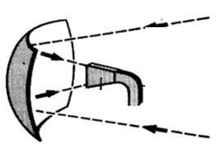
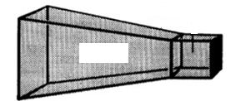
Δορυφορική Κεραία
• Η πιο συχνά χρησιμοποιούμενη κεραία είναι η κεραία παραβολικού ανακλαστήρα και χοανοειδή τροφοδότηση
Κυματοδηγός
Χωνί
Καμπύλος Κυματοδηγός
Χωνί
Παρουσιάζει συμμετρικό διάγραμμα ακτινοβολίας με υψηλή
κατευθυντικότητα, του οποίου οι πλευρικοί λοβοί ακτινοβολίας
έχουν τουλάχιστον 17dB περίπου χαμηλότερη στάθμη σε σχέση
με τον κύριο λοβό.

Slide 23
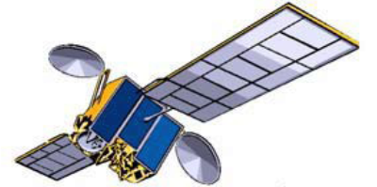
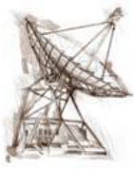
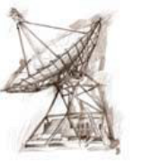
Βασική Δορυφορική Ζεύξη
Κάτω Ζεύξη
Άνω Ζεύξη
fu2
fd2
fd1
fu1
Επίγειος Σταθμός Α
Επίγειος Σταθμός Β

Slide 24
Βασική Δορυφορική Ζεύξη
Η συνολική διαδρομή την οποία διανύουν τα ραδιοκύματα από την πηγή μέχρι τον προορισμό χωρίζεται:
στη ζεύξη επίγειου σταθμού - δορυφόρου (ή προς τα άνω ζεύξη, uplink) και
στη ζεύξη δορυφόρου - επίγειου σταθμού (ή προς τα κάτω ζεύξη, downlink).
Η ποιότητα της ραδιοζεύξης καθορίζεται κυρίως από τον Λόγο Φέροντος προς Θόρυβο (Carrier to Noise Ratio, CNR).
Η επίδοση της συνολικής ζεύξης ως σημαντικός παράγοντας για τη σχεδίαση του συστήματος καθορίζεται από την ποιότητα των δυο ζεύξεων.

Slide 25
Δορυφορικό Τηλεπικοινωνιακό Σύστημα
Βαθμίδα RF
Μετάθεση Συχνότητας (f μικρότερη της άνω ζεύξης)
Ενισχυτής
Μετάθεση Συχνότητας Ενίσχυση (ραδιοσυχνότητα)
Βαθμίδα IF( ενδιάμεση συχνότητα)
Πολυπλέκτης (Μux)
Βαθμίδα RF(ενίσχυσης χαμηλού θορύβου)
Βαθμίδα IF (ενδιάμεση συχνότητα)
Αποπολυπλέκτης
( Demux)
Δορυφόρος
Επίγειο Τμήμα Πομπός
Επίγειο Τμήμα Δέκτης
Χρήστες
Χρήστες

Slide 26
Κωδικοποίηση και Αποκωδικοποίηση Ψηφιακών Σημάτων
Επίγειο Δίκτυο
Κωδικοποιητής
Διαμορφωτής
Άνω Μετατροπέας Συχνότητας
ΗΡΑ
Κεραία
LNA
Κάτω Μετατροπέας Συχνότητας
Αποδιαμορφωτής
Αποκωδικοποιητής
Βαθμίδα Βασικής Ζώνης

Slide 27
Κατηγορίες Σταθμών
• Μεγάλοι σταθμοί
Πρόκειται για μεγάλους σταθμούς οι οποίοι περιλαμβάνουν πλήθος πιάτων
προσανατολισμένα στο διάστημα μέσω των οποίων διέρχονται
δισεκατομμύρια τηλεφωνήματα, εικόνες τηλεόρασης, fax και συνδέσεις στο
Διαδίκτυο ανά τον κόσμο.
• VSATs
Τερματικά Πολύ Μικρής Επιφανείας (Very Small Aperture Terminals, VSAT)
Πρόκειται για δίκτυα τα οποία αποτελούν διαδεδομένη εφαρμογή μεταφοράς
δεδομένων μέσω δορυφόρουέχουν διάμετρο μικρότερη από 2m.
Προσφέρουν δυνατότητες υποστήριξης εφαρμογών φωνής, δεδομένων και
βίντεο, ενώ με απευθείας διασύνδεση πολλών από αυτά μεταξύ τους, είναι
δυνατή η παράκαμψη ολόκληρου του δημόσιου δικτύου μεταγωγής (Public
Switched Telephone Network, PSTN)
• Σταθεροί μικροί σταθμοί
Παρουσιάζουν τις ίδιες λειτουργίες όπως οι μεγάλοι επίγειοι σταθμοί αλλά
αφορούν περιορισμένο αριθμό πελατών.

Slide 28
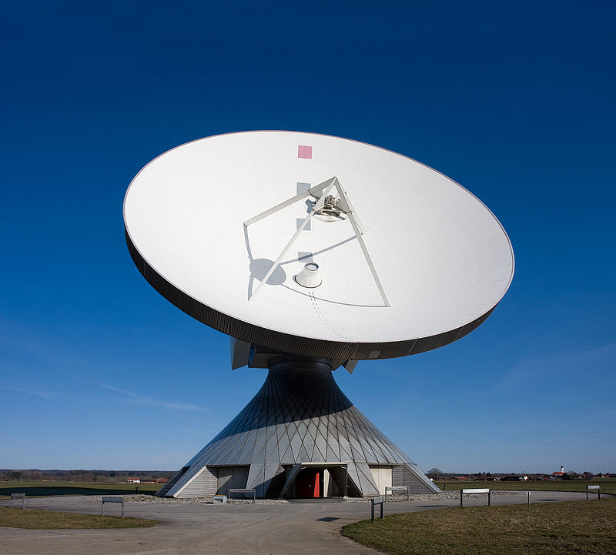
Μεγάλοι Σταθμοί

Slide 29
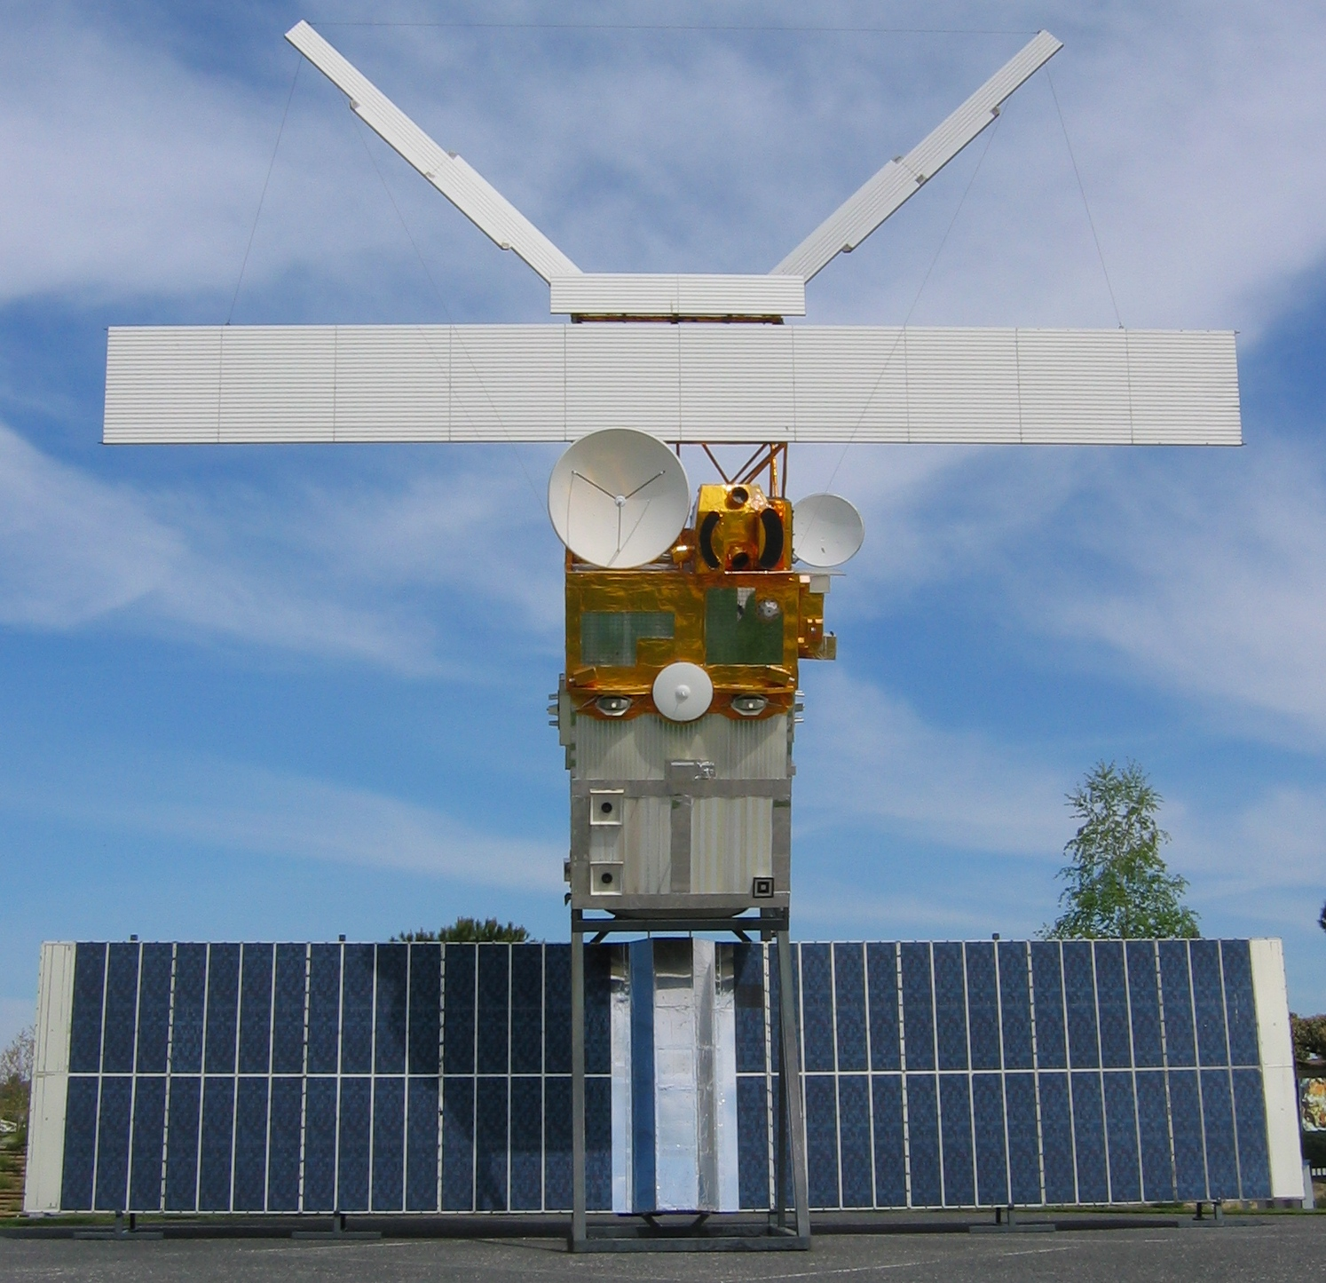
Σταθεροί Μικροί Σταθμοί

Slide 30
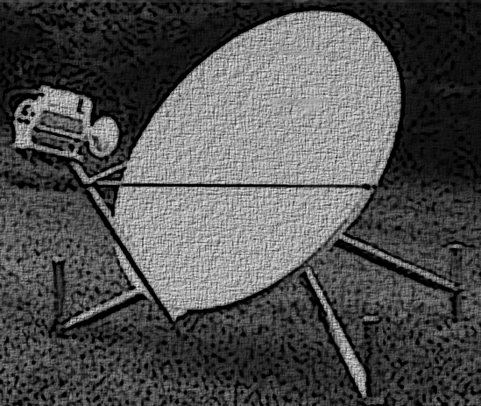
Μορφή VSAT

Slide 31
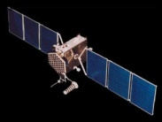
Αρχιτεκτονικές Δικτύου VSAT
•Τα δίκτυα VSAT ακολουθούν τρείς βασικές αρχιτεκτονικές δικτύων:
με τοπολογία αστέρα (star)
με τοπολογία πλέγματος (mesh) και
με υβριδική τοπολογία (hybrid).
VSAT A
VSAT D
VSAT D
VSAT B
VSAT C
VSAT B
VSAT C
Κόμβος
VSAT A
VSAT C

Slide 32
Υπηρεσίες Δικτύου VSAT
• Υπηρεσίες Φωνής: τηλεφωνία / τηλεδιάσκεψη, video-τηλεφωνία, εποπτεία χώρων, τηλεμετρία, τηλεργασία, κ.ά
• Υπηρεσίες Μηνυμάτων: μηνύματα φωνής mail, μεταφορά αρχείων, teletext, κ.ά
• Υπηρεσίες Ανάκτησης δεδομένων: Ψηφιακές βιβλιοθήκες, τηλεαγορές /τηλεπωλήσεις, κ.ά
• Υπηρεσίες Διανομής Δεδομένων: καλωδιακή τηλεόραση, ψηφιακές εφημερίδες/περιοδικά, κ.ά

Slide 33
Επικοινωνιακοί Δορυφόροι
• Πλεονέκτημα των επικοινωνιακών δορυφόρων αποτελεί η ικανότητά τους να συνδέουν όλους τους σταθμούς βάσης μαζί, εξασφαλίζοντας point-to-multipoint επικοινωνία.
Ένας δορυφορικός εκπομπός είναι προσβάσιμος από πολλούς σταθμούς βάσης, καθιστώντας αναγκαία τη χρήση διαφόρων τεχνικών κατανομής της χωρητικότητας των εκπομπών σε καθεμία από αυτές.

Slide 34
Μέθοδοι Πρόσβασης σε Δορυφόρο
• Πολλαπλή πρόσβαση με τη μέθοδο επιμερισμού
συχνότητας(FDMA)
χρόνου(TDMA)
κώδικα(CDMA)

Slide 35
Τέλος Ενότητας

Slide 36
Χρηματοδότηση
Το παρόν εκπαιδευτικό υλικό έχει αναπτυχθεί στo πλαίσιo του εκπαιδευτικού έργου του διδάσκοντα.
Το έργο «Ανοικτά Ακαδημαϊκά Μαθήματα στο Πανεπιστήμιο Πατρών» έχει χρηματοδοτήσει μόνο την αναδιαμόρφωση του εκπαιδευτικού υλικού.
Το έργο υλοποιείται στο πλαίσιο του Επιχειρησιακού Προγράμματος «Εκπαίδευση και Δια Βίου Μάθηση» και συγχρηματοδοτείται από την Ευρωπαϊκή Ένωση (Ευρωπαϊκό Κοινωνικό Ταμείο) και από εθνικούς πόρους.
Notes:
36

Slide 37
Σημειώματα

Slide 38
Σημείωμα Ιστορικού Εκδόσεων Έργου
Το παρόν έργο αποτελεί την έκδοση 1.0.
Έχουν προηγηθεί οι κάτωθι εκδόσεις:
Έκδοση 1.0 διαθέσιμη εδώ.
Notes:
38

Slide 39
Σημείωμα Αναφοράς
Copyright Πανεπιστήμιον Πατρών, Βασίλης Στυλιανάκης. «Επικοινωνίες Πρόσβασης. Δορυφορικές Επικοινωνίες Πρόσβασης». Έκδοση: 1.0. Πάτρα 2014. Διαθέσιμο από τη δικτυακή διεύθυνση:
https://eclass.upatras.gr/modules/document/document.php?course=EE901
Notes:
39

Slide 40
Σημείωμα Αδειοδότησης
Το παρόν εκπαιδευτικό υλικό υπόκειται σε άδειες χρήσης Creative Commons.
Για εκπαιδευτικό υλικό, όπως εικόνες, που υπόκειται σε άλλου τύπου άδειας χρήσης, η άδεια χρήσης αναφέρεται ρητώς.
[1] http://creativecommons.org/licenses/by/4.0/
Notes:
40

Slide 41
Διατήρηση Σημειωμάτων
Οποιαδήποτε αναπαραγωγή ή διασκευή του υλικού θα πρέπει να συμπεριλαμβάνει:
το Σημείωμα Αναφοράς
το Σημείωμα Αδειοδότησης
τη δήλωση Διατήρησης Σημειωμάτων
το Σημείωμα Χρήσης Έργων Τρίτων (εφόσον υπάρχει)
μαζί με τους συνοδευόμενους υπερσυνδέσμους.
Notes:
41

Slide 42
Σημείωμα Χρήσης Έργων Τρίτων
Το έργο αυτό κάνει χρήση των ακόλουθων έργων:
Εικόνες/Σχήματα/Διαγράμματα/Φωτογραφίες
Διαφάνεια 28: https://en.wikipedia.org/wiki/Telecommunication#/media/File:Erdfunkstelle_Raisting_2.jpg
Διαφάνεια 29: https://en.wikipedia.org/wiki/Satellite
Notes:
42

